Slide 1

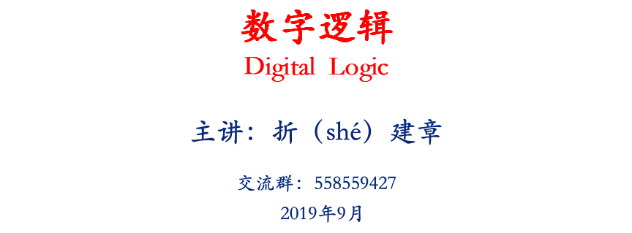

Slide 2
数字逻辑
第一章 数制和码制

Slide 3
知识要点
1.掌握按位计数制的概念，以及十进制、二进制、八进制及十六进制的定义。
2.掌握十进制、二进制、八进制及十六进制数之间的相互转换的方法。
3.掌握非十进制数（无符号）的加减运算方法。
4.掌握有符号的二进制数的构建方法；符号-数值码（原码）、二进制补码、二进制反码。
5.掌握原码、补码、反码三种编码形式的相互转换。
6.掌握带符号的二进制数的加减方法。
7.掌握BCD码、格雷码的构建方式以及与二进制数之间的相互转换。

Slide 4
1.1 概述
数字电路所处理的各种数字信号是以数码形式给出
表示数量的大小：
采用进位计数制构成多位数码
多位数码中每一位的构成方法和从低位到高位的进位规则称为数制
表示不同事物或事物的不同状态：
不同事物的代号为代码
编制代码的规则称为码制

Slide 5
1. 2 几种常用的数制
数制：
① 每一位的构成
② 从低位向高位的进位规则
常用到的：
十进制，二进制，八进制，十六进制

Slide 6
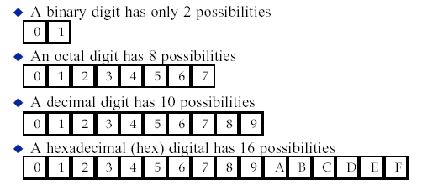
十进制，二进制，八进制，十六进制
逢二进一
逢八进一
逢十进一
逢十六进一

Slide 7
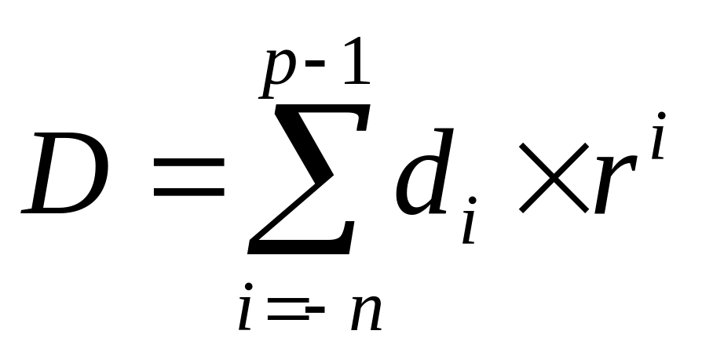
数制举例
以下算术运算在某种进制中是正确的，请确定以下运算对应的基数分别是多少？
1. 23+44+14+32=223
2. 41/3=13

Slide 8
不同进制数的对照表
十进制数 | 二进制 | 八进制 | 十六进制
00 | 0000 | 00 | 0
01 | 0001 | 01 | 1
02 | 0010 | 02 | 2
03 | 0011 | 03 | 3
04 | 0100 | 04 | 4
05 | 0101 | 05 | 5
06 | 0110 | 06 | 6
07 | 0111 | 07 | 7
08 | 1000 | 10 | 8
09 | 1001 | 11 | 9
10 | 1010 | 12 | A
11 | 1011 | 13 | B
12 | 1100 | 14 | C
13 | 1101 | 15 | D
14 | 1110 | 16 | E
15 | 1111 | 17 | F

Slide 9
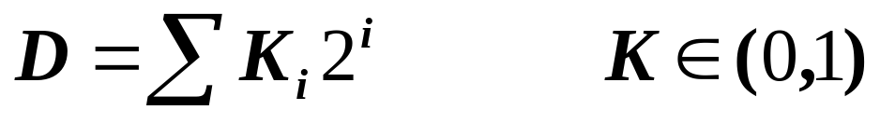
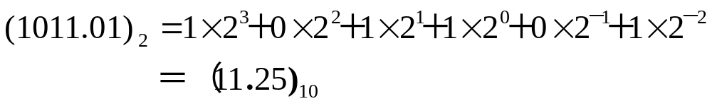
1.3 不同数制间的转换
一、二－十转换
例：

Slide 10
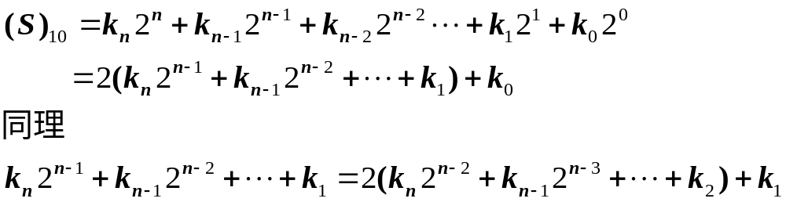
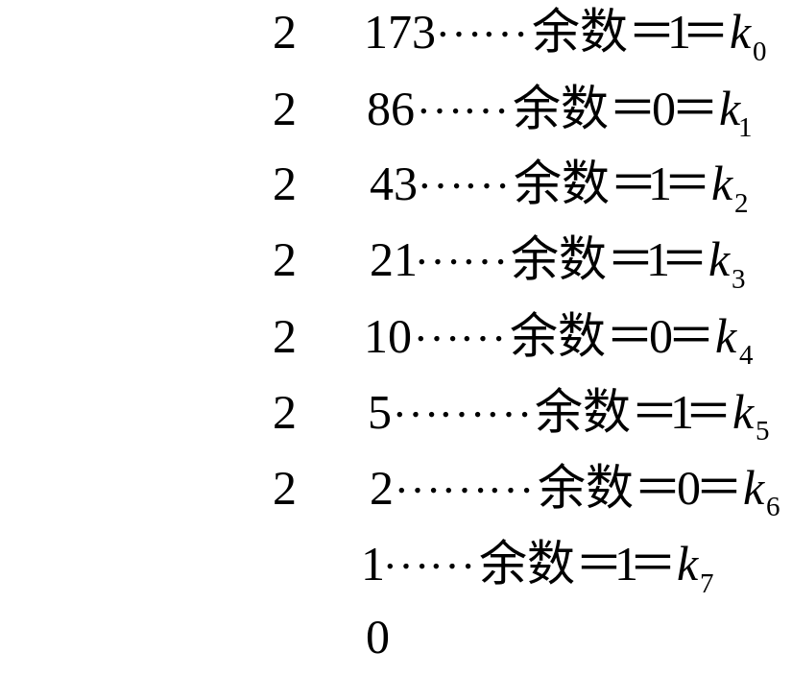
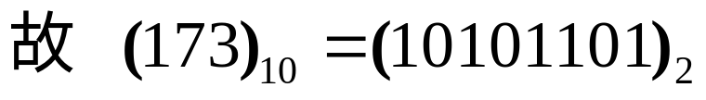
二、十－二转换
整数部分:
例：
∟
∟
∟
∟
∟
∟
∟
∟

Slide 11
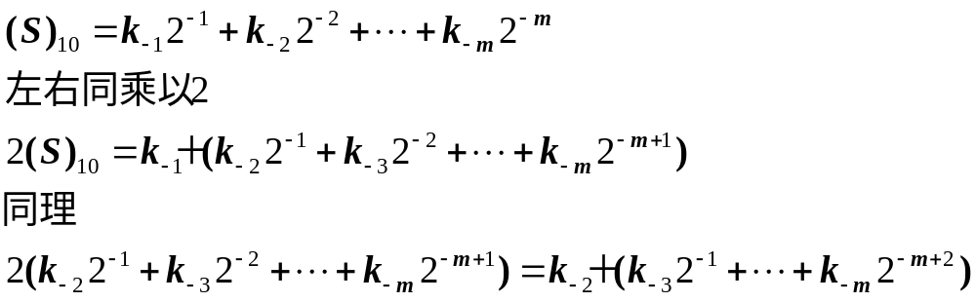
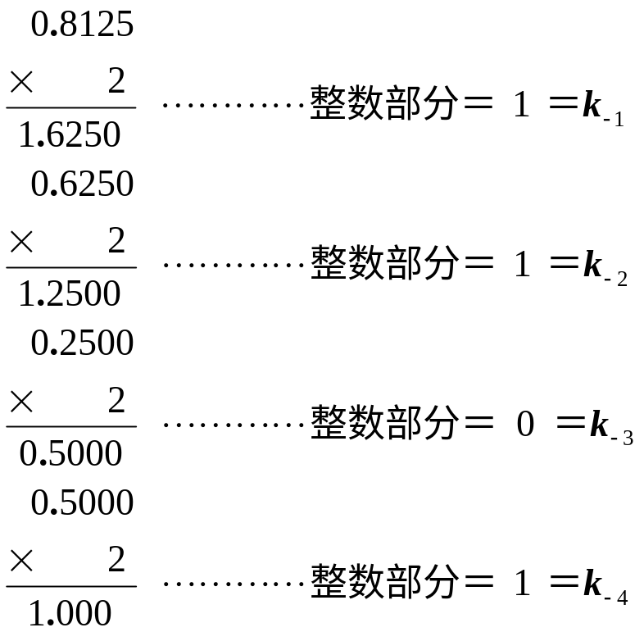
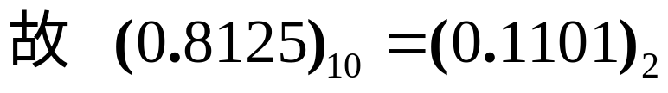
二、十－二转换
小数部分:
例：

Slide 12

三、二－十六转换
例：将(01011110.10110010)2化为十六进制
四、十六－二转换
例：将(8FA.C6)₁₆化为二进制

Slide 13
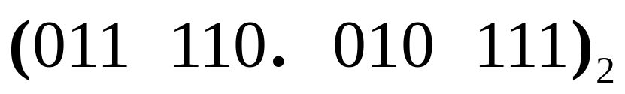
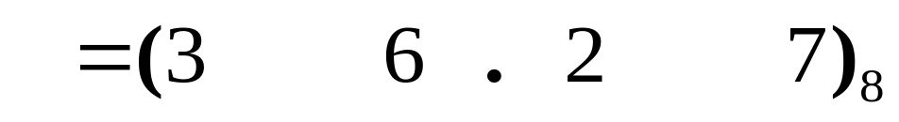
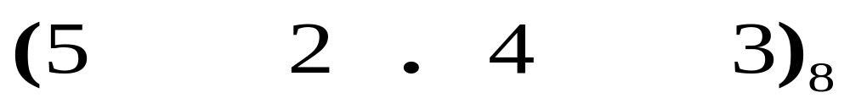
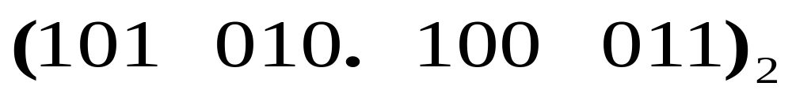
五、八进制数与二进制数的转换
例：将(011110.010111)2化为八进制
例：将(52.43)₈化为二进制

Slide 14
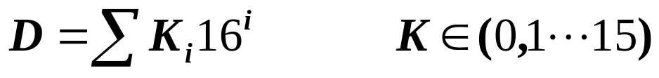
六、十六进制数与十进制数的转换
十六进制转换为十进制
十进制转换为十六进制：通过二进制转化

Slide 15
1.4 二进制运算
1.4.1 二进制算术运算的特点
算术运算： 1：和十进制算数运算的规则相同
2：逢二进一
特点：加、减、乘、除
全部可以用移位和相加这两种操作实现。
简化了电路结构。
所以数字电路中普遍采用二进制算数运算。

Slide 16
1.4 二进制数运算
1.4.2 反码、补码和补码运算
二进制数的正、负号也是用0/1表示的。
在定点运算中，最高位为符号位
（0为正，1为负）
如 +89 = （0 1011001）
-89 = （1 1011001）

Slide 17
二进制数的补码：
最高位为符号位（0为正，1为负）
正数的补码和它的原码相同
负数的补码 = 数值位逐位求反(反码) + 1
如 +5 = （0 0101）
1010
+ 1
-------------------------
-5 = （1 1011）
通过补码，将减一个数用加上该数的补码来实现

Slide 18
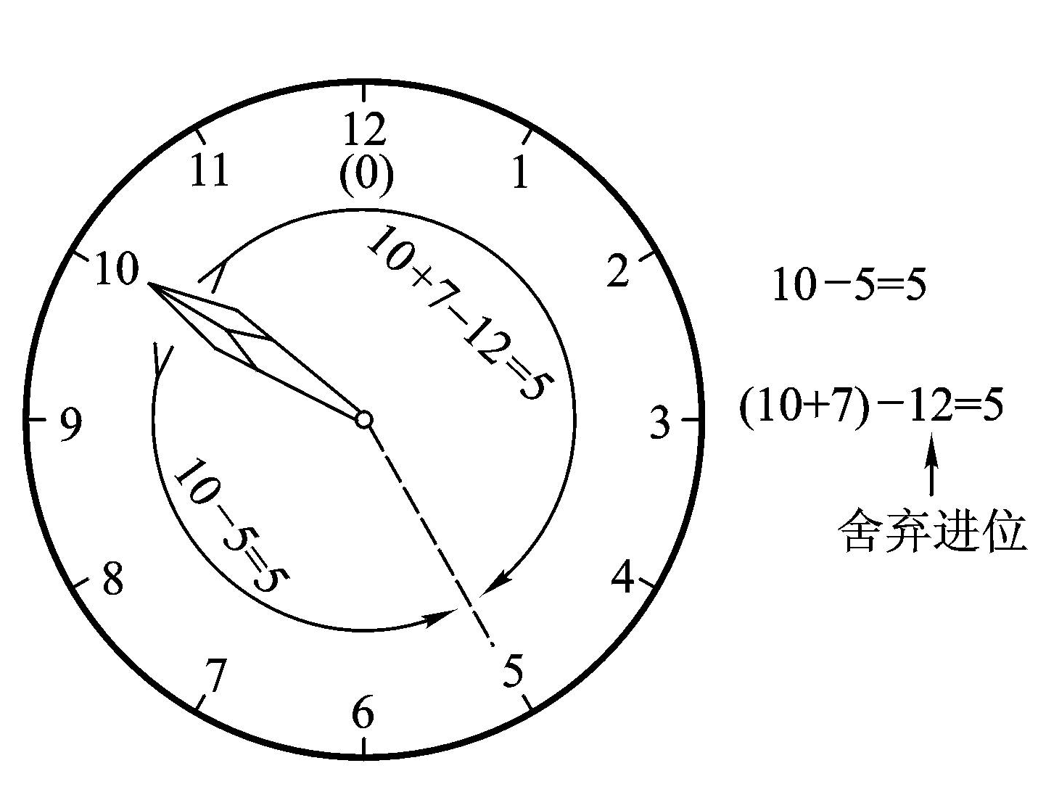
10 – 5 = 5
10 + 7 －12= 5 （舍弃进位）
7+5=12 产生进位的模
7是-5对模数12的补码

Slide 19
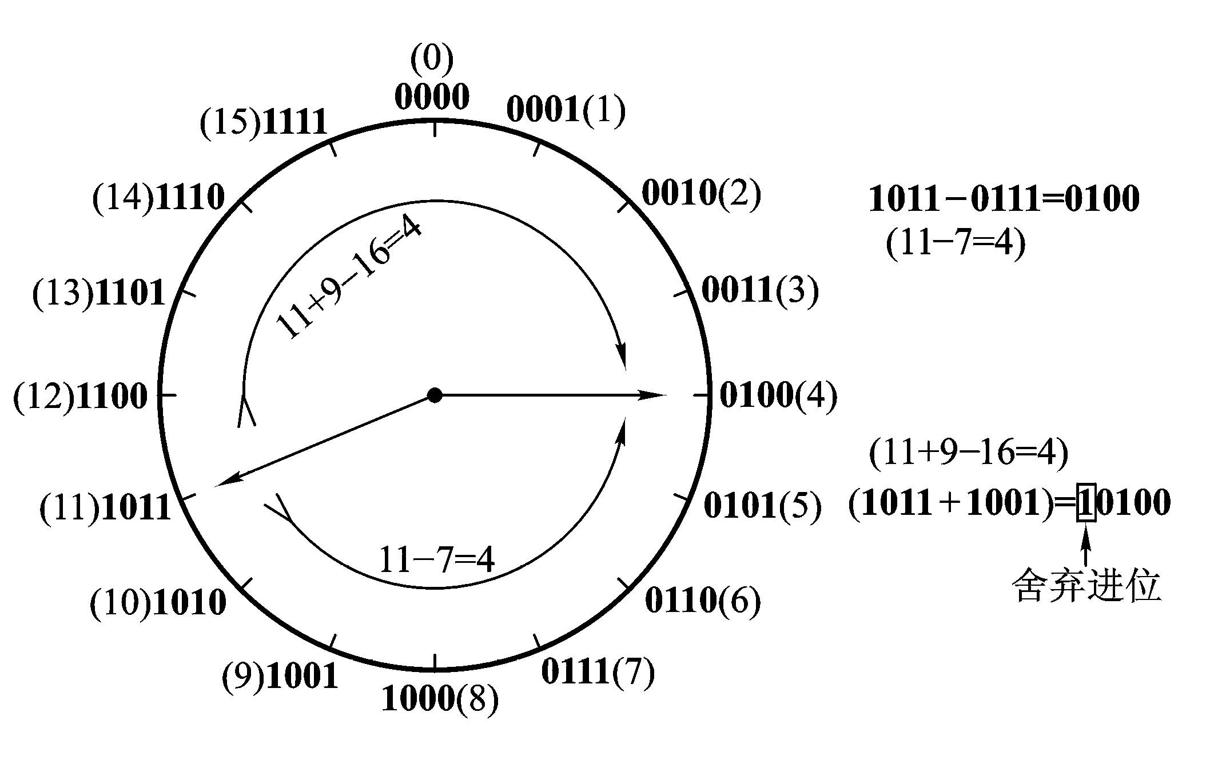
1011 – 0111 = 0100
（11 - 7 = 4）
1011 + 1001 = 10100
=0100（舍弃进位）
（11 + 9－16 = 4）
0111 + 1001 =2⁴
0111是- 1001对模2⁴ （16） 的补码

Slide 20
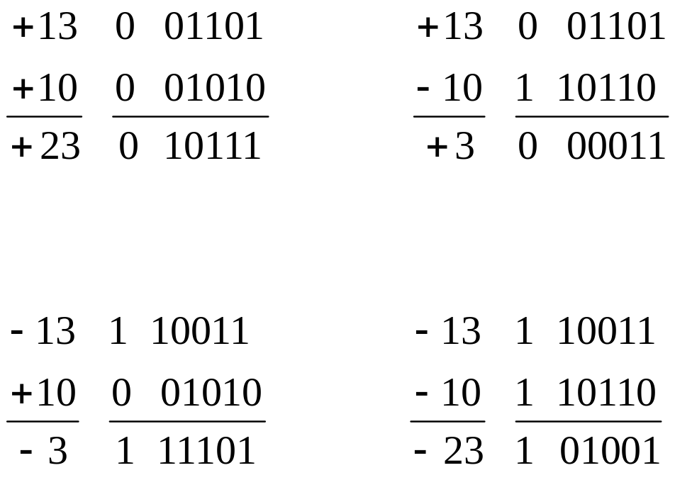
两个补码表示的二进制数相加时的符号位讨论
例：用二进制补码运算求出
13＋10 、13－10 、－13＋10 、－13－10
解：
结论：将两个加数的符号位和来自最高位数字位的进位相加，结果就是和的符号。

Slide 21
1.5几种常用的编码
一、十进制代码
几种常用的十进制代码
十进制数 | 8421码 | 余3码 | 2421码 | 5211码 | 余3循环码
0 | 0000 | 0011 | 0000 | 0000 | 0010
1 | 0001 | 0100 | 0001 | 0001 | 0110
2 | 0010 | 0101 | 0010 | 0100 | 0111
3 | 0011 | 0110 | 0011 | 0101 | 0101
4 | 0100 | 0111 | 0100 | 0111 | 0100
5 | 0101 | 1000 | 1011 | 1000 | 1100
6 | 0110 | 1001 | 1100 | 1001 | 1101
7 | 0111 | 1010 | 1101 | 1100 | 1111
8 | 1000 | 1011 | 1110 | 1101 | 1110
9 | 1001 | 1100 | 1111 | 1111 | 1010

Slide 22
二、格雷码
特点：1.每一位的状态变化都按一定的顺序循环。
2.编码顺序依次变化，按表中顺序变化时，相邻代码只有一位改变状态。
应用：减少过渡噪声
编码顺序 | 二进制 | 格雷码 | 编码顺序 | 二进制码 | 格雷码
0 | 0000 | 0000 | 8 | 1000 | 1100
1 | 0001 | 0001 | 9 | 1001 | 1101
2 | 0010 | 0011 | 10 | 1010 | 1111
3 | 0011 | 0010 | 11 | 1011 | 1110
4 | 0100 | 0110 | 12 | 1100 | 1010
5 | 0101 | 0111 | 13 | 1101 | 1011
6 | 0110 | 0101 | 14 | 1110 | 1001
7 | 0111 | 0100 | 15 | 1111 | 1000

Slide 23
三、美国信息交换标准代码（ASCⅡ）
ASCII是一组七位二进制代码，共128个
应用：计算机和通讯领域

Slide 24
作业
P.18 习题
题1.1、题1.4(3)、题1.9(2)、题1.15(8)
预习教材P20~P26
提交方式及时限：
第二周周一（2019年9月10日）上课前提交作业本。

